Slide 1

Bienvenue à l’atelier Initiation smartphone
Pour aller plus loin
Notes:
Pendant cet atelier, vous allez découvrir
les conseils les règles de sécurité essentielles, à appliquer quand on utilise Internet. . Êtes-vous prêts

Slide 2
Tout un programme !
👉
1/ Les notifications et autorisations
2/ La sécurité
3/ Remplir des formulaires, créer des comptes, e-démarches
4/ Les mails, le retour | Agenda
5/ Du smartphone à l’ordinateur !

Slide 3
Tout un programme !
📲 Les applications le retour !
🖨 Comment scanner de son téléphone ?
📜 Autorisations | Notifications

Slide 4


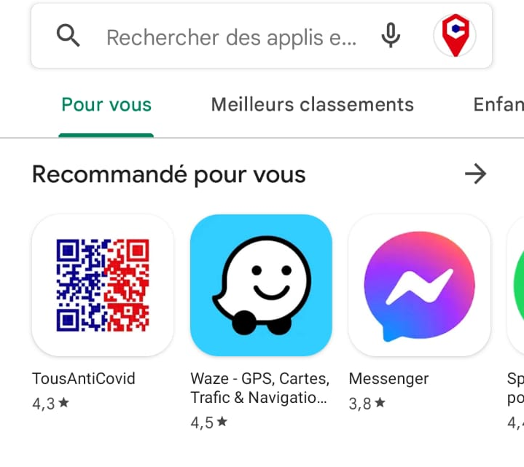
📲 Les applications le retour !
🧐 Comment télécharger une application ?

Slide 5
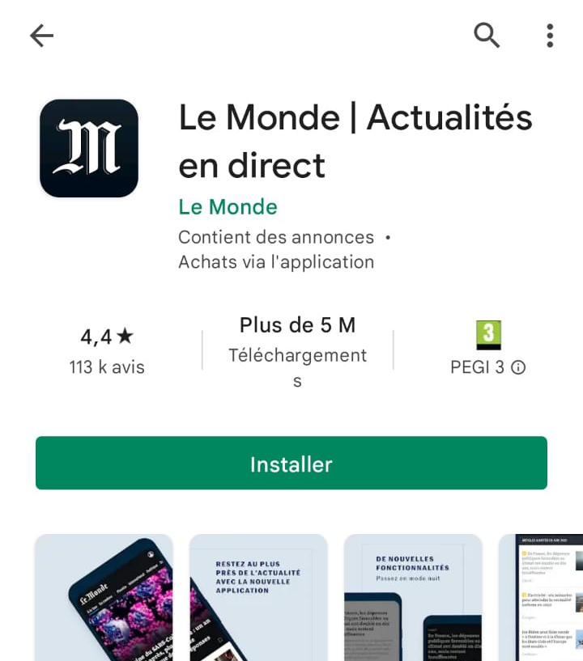
📲 Les applications le retour !
🧐 Quelles sont les informations présentes sur le store ?

Slide 6

🖨 Comment scanner de son téléphone ?
Notes:
Quelle différence avec une copie ?

Slide 7
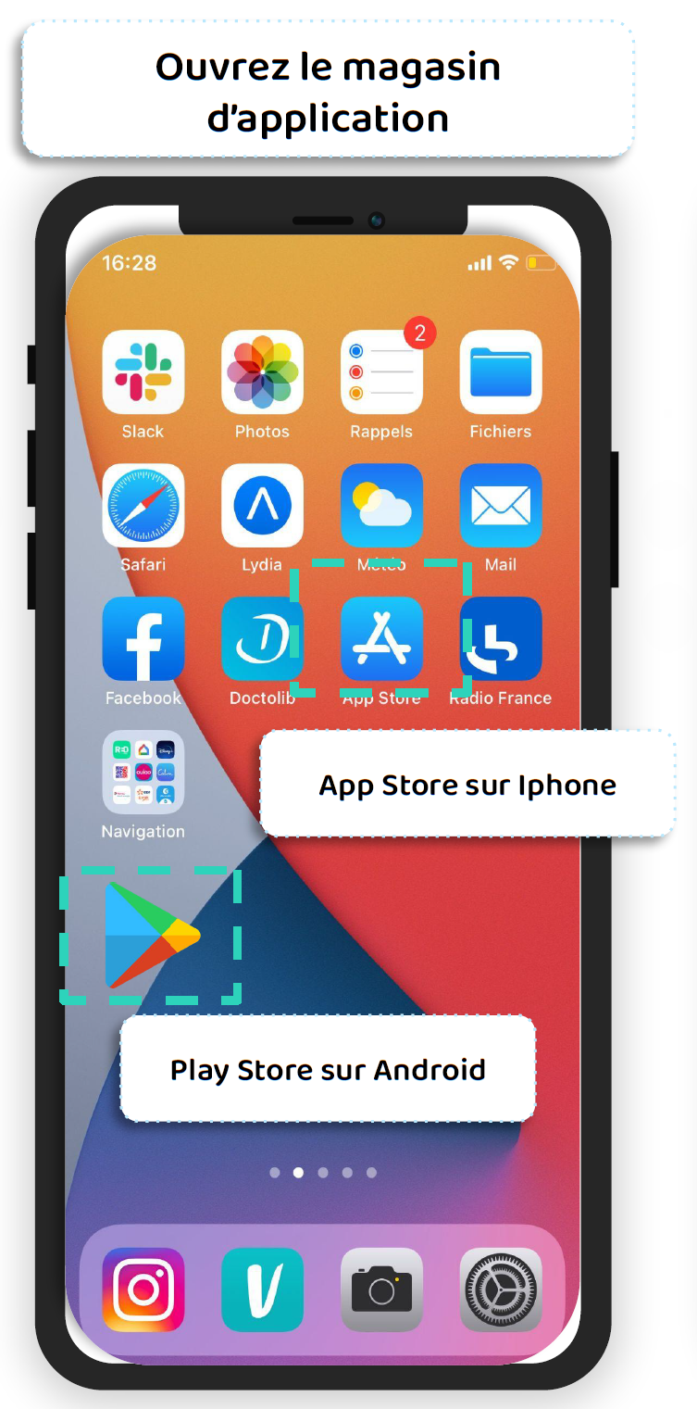
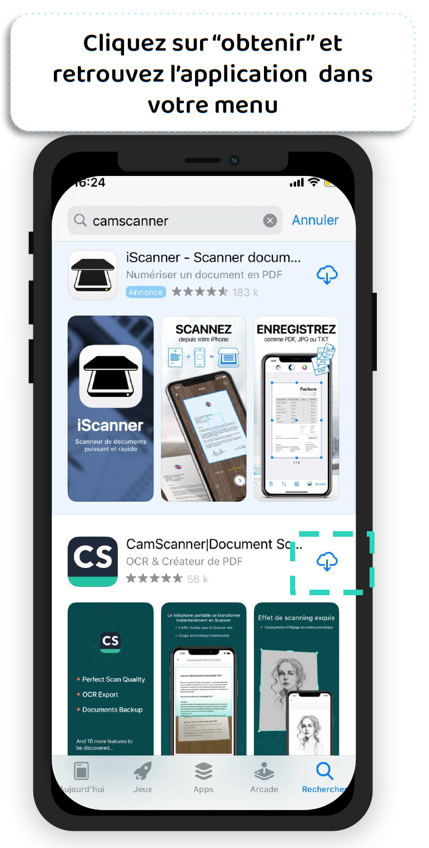
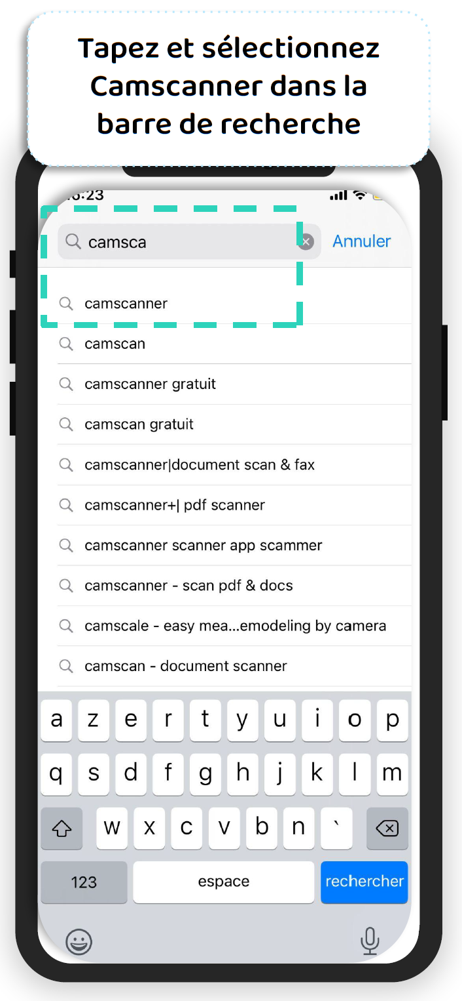
🖨 Comment scanner de son téléphone ?
1
2
3
Notes:
Quelle différence avec une copie ?

Slide 8
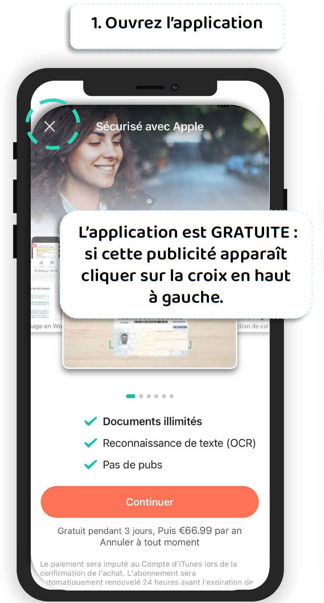
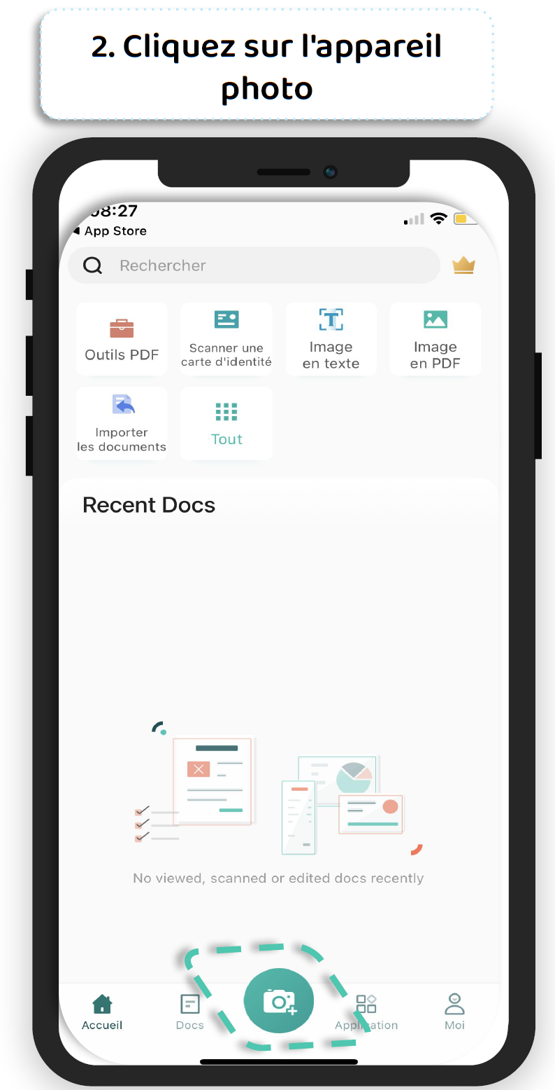
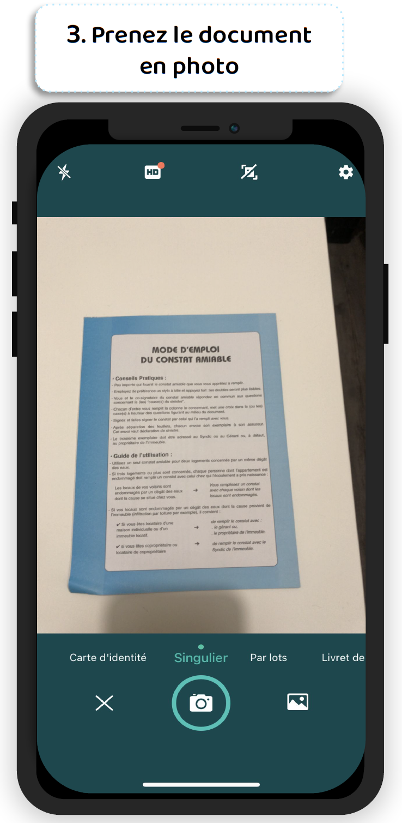
🖨 Comment scanner de son téléphone ?
4
5
6
Notes:
Quelle différence avec une copie ?

Slide 9
❓ Manipulons !
👉 Télécharger l’application Camscanner
✔ Donnez les autorisations nécessaires à son bon fonctionnement
🖨 Scanner la feuille devant vous
📩 L’envoyer par mail :
conseiller.numerique@peyruis.fr

Slide 10
📜 Autorisations | Notifications

Slide 11
📜 Autorisations
🤔 Qu’est ce que c’est ?
Vous entrez dans une boulangerie pour acheter une baguette 🥖
Le boulanger vous demande : “Pour récupérer votre baguette, vous devez me donner les numéros de téléphone de tous vos amis et vous devez me montrer toutes les photos de votre téléphone”
Quelle serait votre réaction ?

Slide 12
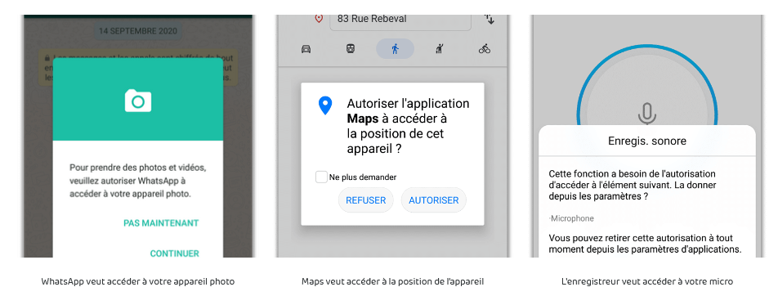
📜 Autorisations
💡 Pour fonctionner, certaines applications mobiles ont besoin d’accéder à d’autres applications de votre téléphone.
Exemple : Pour envoyer une photo à vos amis, une application de messagerie va vous demander l’accès à votre appareil photo.

Slide 13
📜 Autorisations
💡 Avant d'accepter des demandes d'accès lors du téléchargement, demandez-vous si l'application en a vraiment besoin pour fonctionner. Si ce n'est pas le cas, cherchez une autre application.
Exemple : L'application de scan de document me demande d’accéder à mon micro. Si je n'accepte pas, je ne pourrai pas télécharger l'application. Que dois-je faire ?
✔ Télécharger l’application ? ❌ Ne pas télécharger l’application ?

Slide 14
📜 Autorisations
💡 Avant d'accepter des demandes d'accès lors du téléchargement, demandez-vous si l'application en a vraiment besoin pour fonctionner. Si ce n'est pas le cas, cherchez une autre application.
Exemple : L'application de scan de document me demande d’accéder à mon micro. Si je n'accepte pas, je ne pourrai pas télécharger l'application. Que dois-je faire ?
Télécharger l’application ❌ Ne pas télécharger l’application
👉 L'application ne devrait pas demander d'accéder au micro du téléphone pour être téléchargée.
Par contre, elle pourrait demander l'accès à l'appareil photo pour scanner des documents.

Slide 15
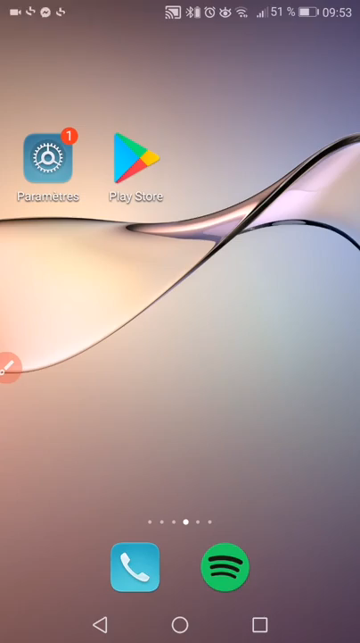
📜 Autorisations
🔍 Comment désactiver les autorisations d’applications ?

Slide 16
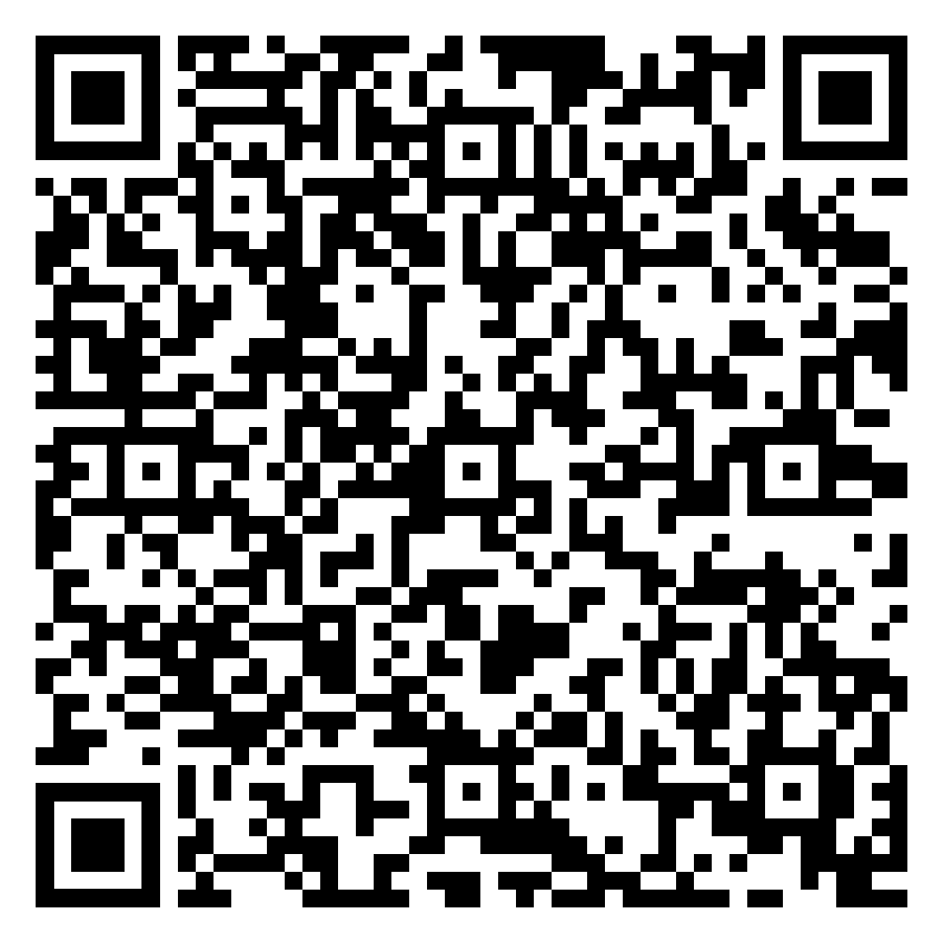
📜 Autorisations
💡 Pourquoi surveiller les autorisations accordées aux applications ?
Sans tomber dans la paranoïa, il est important de garder en tête que certaines dérives sont possibles. Pour découvrir l'une d'entre elle, lisez cet article : Android : des centaines d’apps écoutent ce que vous regardez à la TV datant du 03 janvier 2018.

Slide 17
📜 Autorisations
💡 Toutes les applications ont besoin d'autorisations pour fonctionner mais il faut que cela soit justifié.
✔ Au premier téléchargement de l'application, si vous ne savez pas si les demandes d'accès sont justifiées, prenez l’habitude de les refuser.
👉 En fonction de l’utilisation que vous en faites, l’application peut vous demander d’accéder à des parties de votre téléphone. Vous pouvez les accepter puis les désactiver dans les paramètres de votre téléphone.

Slide 18
📜 Notifications

Slide 19
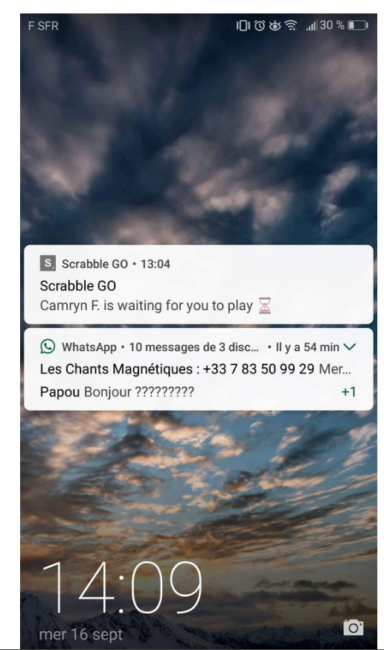
📜 Notifications
On voit régulièrement ces messages s’afficher sur l’écran d'accueil de son téléphone avec une sonnerie qui fait mal aux oreilles.
Comment peut-on faire pour les faire disparaître définitivement ?

Slide 20
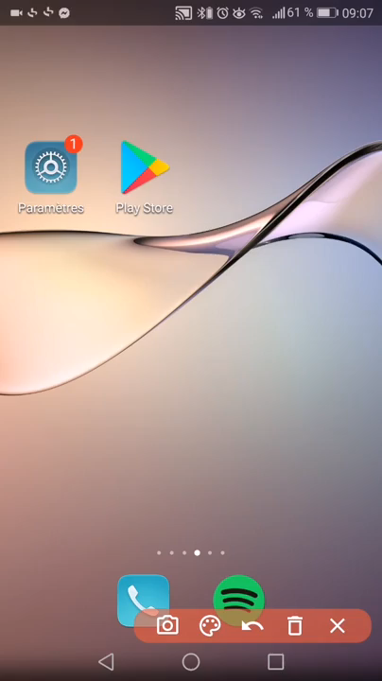
📜 Notifications
Comment désactiver les notifications ?

Slide 21
📜 Notifications
💡 Les applications de votre téléphone peuvent vous donner des informations
(ex. réception d’un message) grâce aux notifications.
👉 Les notifications peuvent être très utiles !
💡 Vous pouvez paramétrer ces notification (activer, désactiver, sonnerie, fréquence) à tout moment dans les paramètres de votre téléphone.

Slide 22
❓ Manipulons !
👉 Retrouvez dans vos paramètres le centre des notifications
⚙ Modifiez les notifications de l’application de votre choix

Slide 23
Synthèse
🤔 Avez-vous des questions ?

Slide 24

MERCI
Et à très bientôt !
Cet atelier est inspiré de la formation proposée par WeTechCare sur

